Slide 1

친환경 카페마켓
소비자들의 친환경 소비 문화 확산

Slide 2
목 차
친환경 카페 마켓이란?
부정적인 친환경 마켓의 사례
부정적 친환경 카페의 사례
친환경 카페마켓의 특징
친환경 카페마켓의 장점 및 효과

Slide 3
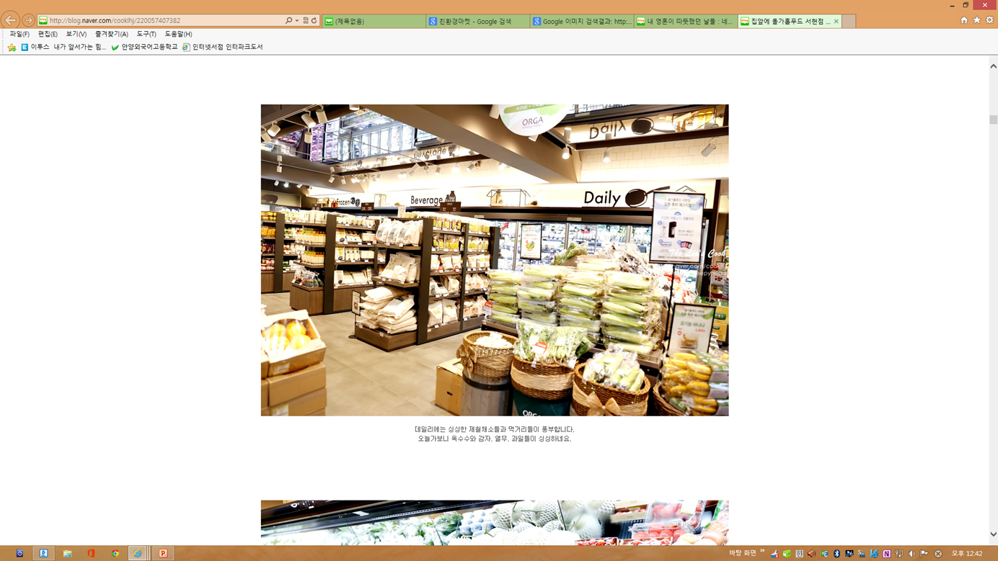
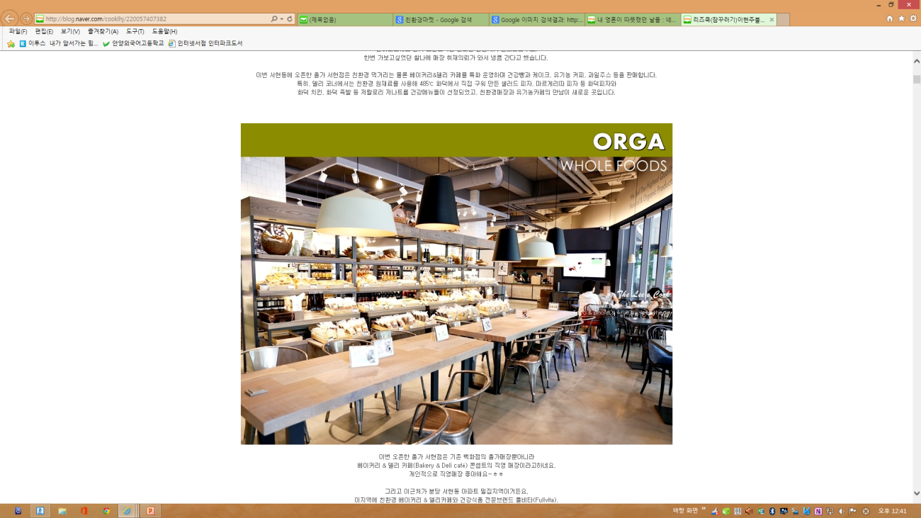
친환경 카페마켓
친환경 마켓과 카페를 결합한 형태로 카페마켓만이 가진 장점을 통해 소비자들의 친환경 카페 마켓에서의 소비를 유도하여 자연스럽게 소비문화의 확산까지도 이룩할 수 있게 하는 형태의 시설

Slide 4
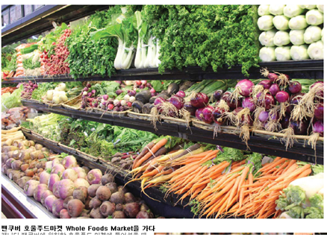
부적절한 친환경 마켓의 사례
판매하는 물품은 친환경이지만 판매구조와 유통구조는 전혀 친환경적이지 않은 경우 ex)냉장실
프리미엄 부가가치를 너무 높게 잡는 곳

Slide 5
부적절한 기존 카페의 사례
친환경 카페보다 더 높은 가격
- 프랜차이즈 거품
건강하지 못한 재료 사용
다수에게 초점이 맞춰진 서비스

Slide 6
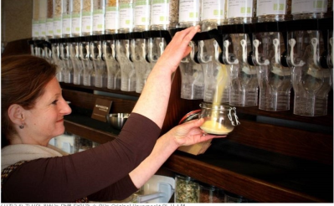
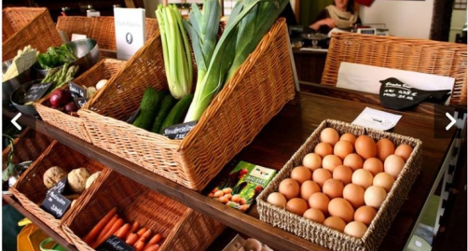
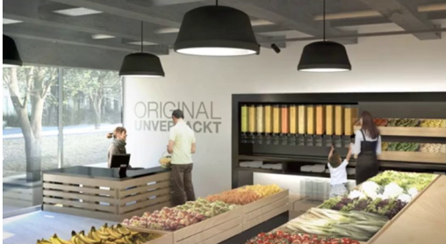
친환경 카페마켓(마켓)의 특징
냉장시스템 없이 그대로 전시
- 육류는 예외적으로 직접 제공
친환경적인 인테리어
ex)나무창고, 효율 높은 전등, 나무 상자
1회용 사용 최대한 줄임
ex) 디스펜서, 소비자 개인 용기
로컬 푸드 우선판매

Slide 7
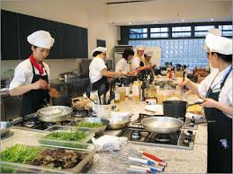
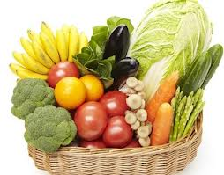
친환경 카페마켓(카페)의 특징
마켓에서 구매한 것을 바로 조리
기간 한정 메뉴 판매
- 제철 식품 이용 가능
단순히 다수 판매 전략x
- 좀더 적은 수라도 더 좋은
맞춤서비스 제공
지속적 이벤트
ex) 메뉴공모전

Slide 8
친환경 카페마켓의 장점 및 효과
불필요하게 사용되는 에너지,자원을 줄임
기존의 다수를 겨냥한 서비스에서 벗어난 맞춤 서비스 ☞ 소비자들의 만족감 증대
소비자의 건강한 생활에 기여
소비자들의 친환경 소비문화 확산!!!

Slide 9
감사합니다

